Slide 1
Відокремлений структурний підрозділ «ФАХОВИЙ КОЛЕДЖ РАКЕТНО-КОСМІЧНОГО МАШИНОБУДУВАННЯ ДНІПРОВСЬКОГО НАЦІОНАЛЬНОГО УНІВЕРСИТЕТУ імені Олеся Гончара»
Тема курсового проекту:
Розробка автоматизованої системи ведення обліку кредитів банком
Виконав студент групи ​
ПЗ-22п-1​
Бєдін Т. В.

Slide 2

ВСТУП
Темою курсового проекту є «Ведення обліку видачі банківських кредитів».
Метою його створення є автоматизація процесів обліку, аналізу та зберігання інформації про видачу кредитів.
Проект можна використовувати у банківських установах у рамках обліку вкладників банку з детальною інформацією
Проект націлений на те, щоб спростити процеси обліку та управління фінансовими даними, підвищуючи їхню точність і швидкість.

Slide 3

Постановка завдання
Основний функціонал програми складається з:
Виведення з файлу вкладників банку.
Додавання запису з інформацією щодо оформлення кредиту вкладником.
Редагування запису цілком, або за окремим полем.
Видалення запису за ПІБ або номером телефону.
Сортування запису за містом або сумою кредиту.
Вивід записів за ПІБ.
Вивід максимального та мінімального тіла кредиту.
Виведення усіх боржників.
Виведення доходу банку за місяць.

Slide 4

Опис структури основного файлу
Основний файл має назву data.dat. Кожен запис файлу має наступну структуру:
Місто проживання
ПІБ клієнта
Номер телефону клієнта
Тіло кредиту
Сума до сплати
Щомісячний платіж
Дата видачі кредиту

Slide 5
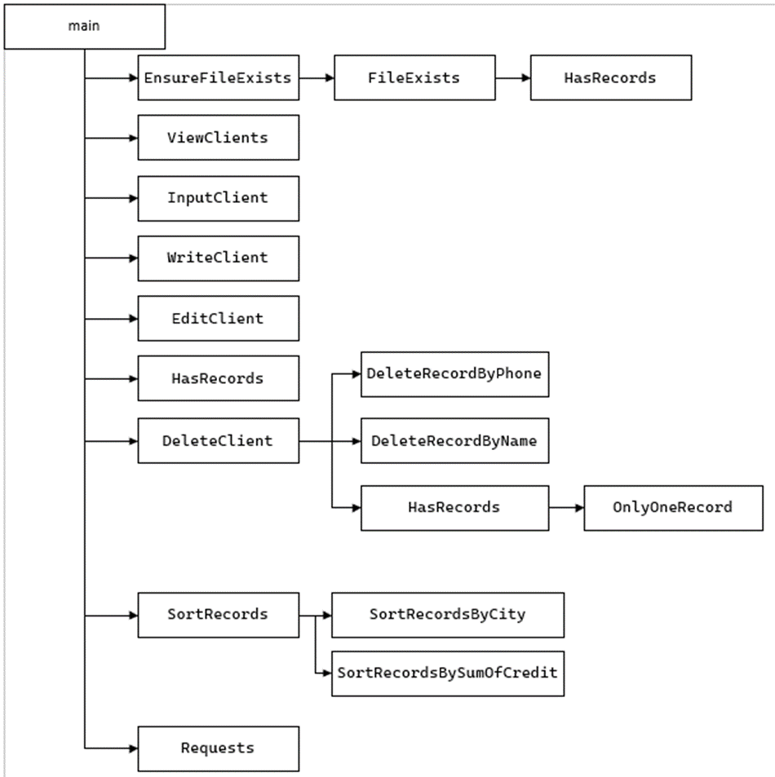
Схема зв’язків між функціями
Програма складається з 33 функцій, зв’язок між якими наведений на рисунку.

Slide 6
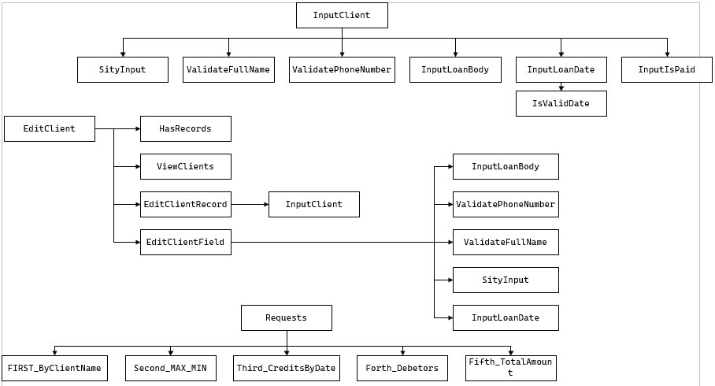
Схема зв’язків між функціями (продовження)

Slide 7
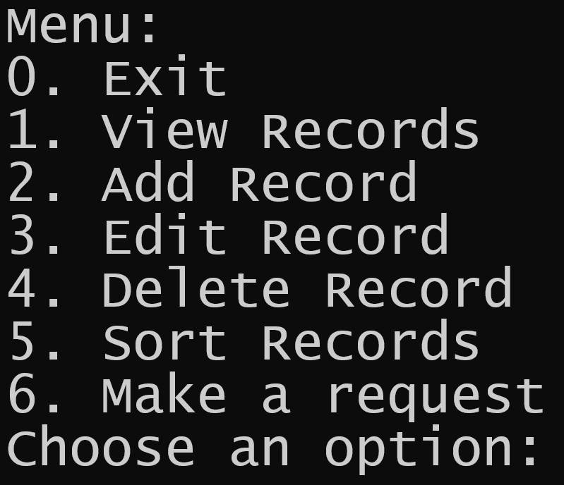
Головне меню

Slide 8
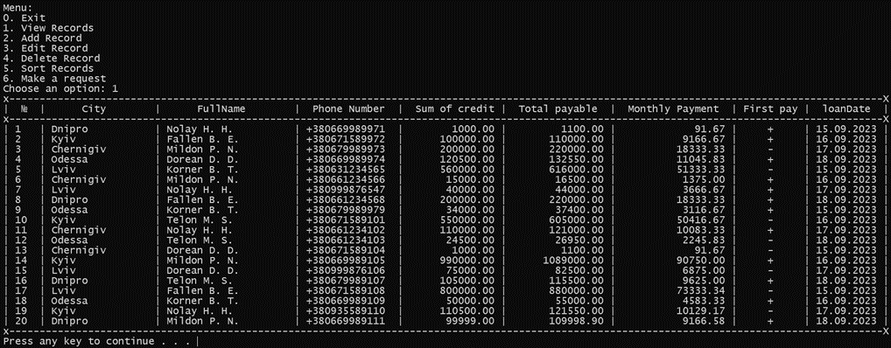
Виведення з файлу вкладників банку

Slide 9
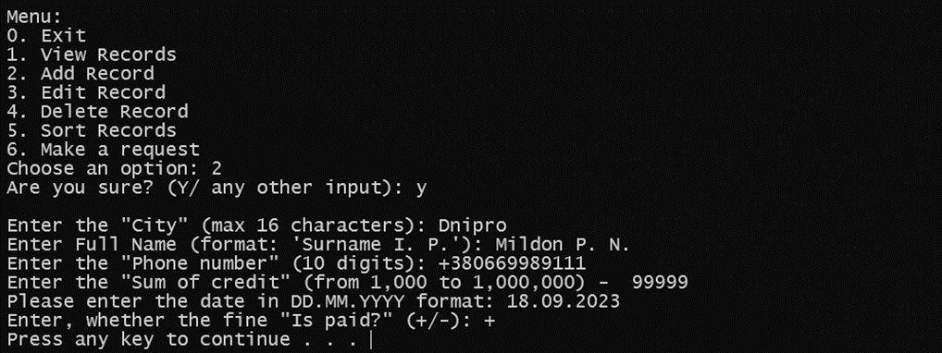
Додавання нового запису до файлу

Slide 10
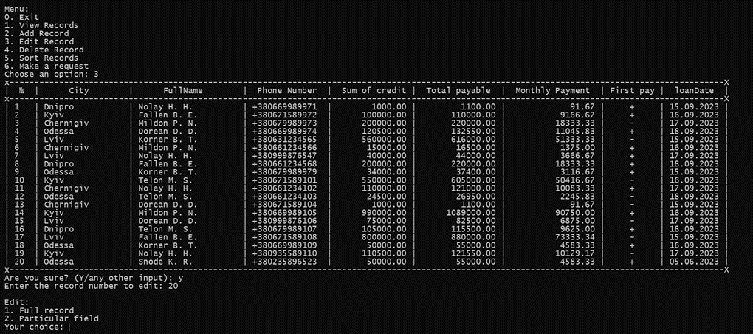
Редагування запису у файлі

Slide 11
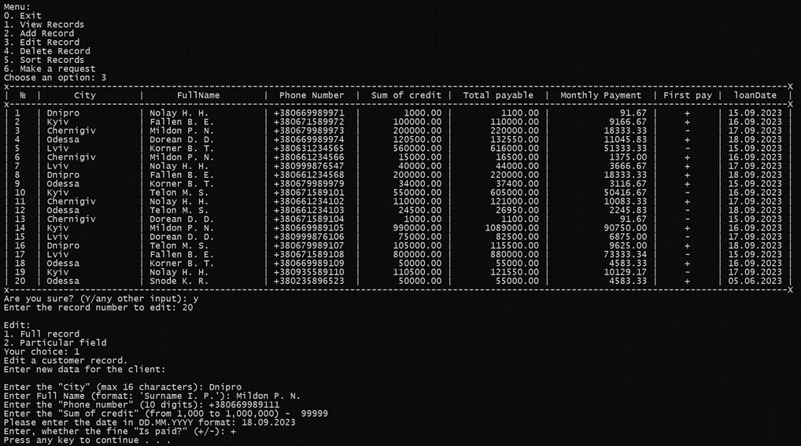
Редагування запису цілком

Slide 12
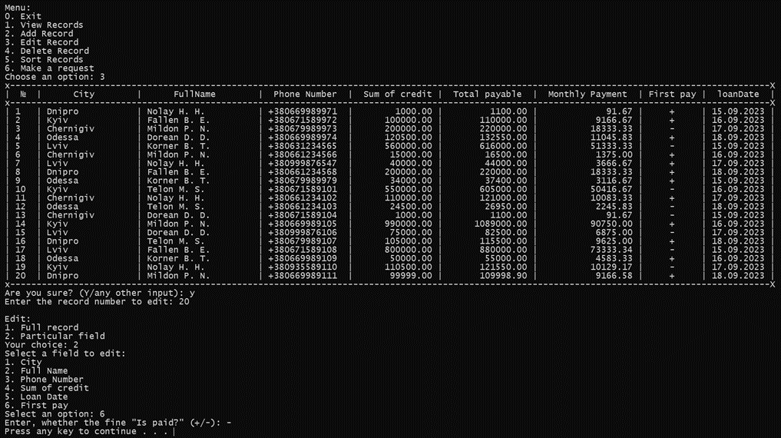
Редагування запису за окрмеми полями

Slide 13
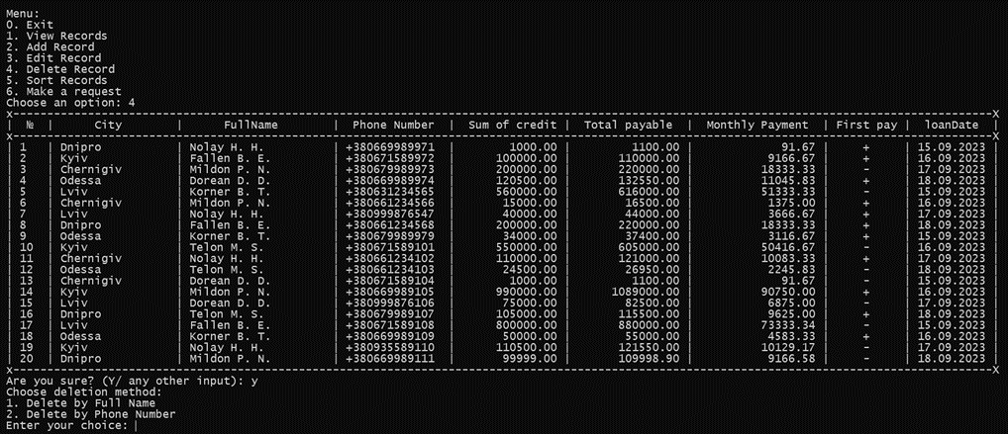
Видалення запису із файлу

Slide 14
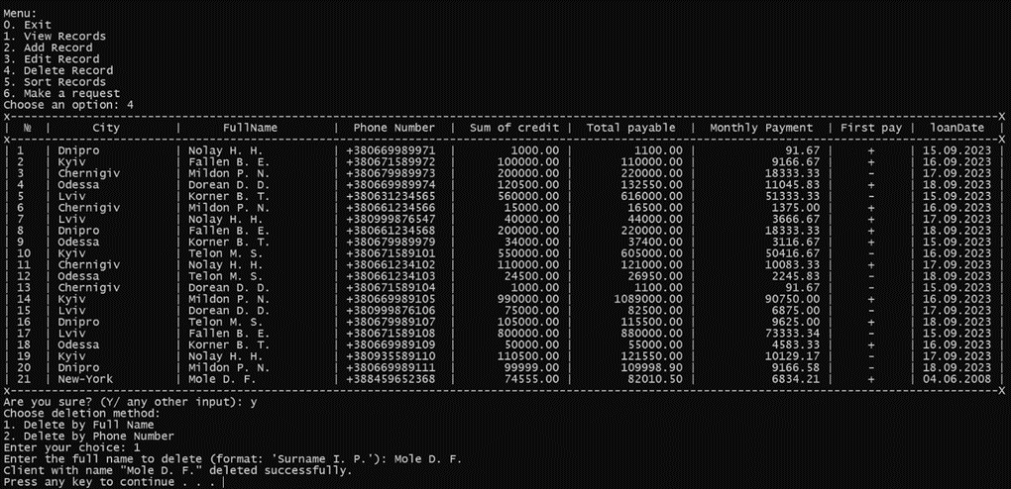
Видалення запису із файлу за ПІБ вкладника

Slide 15
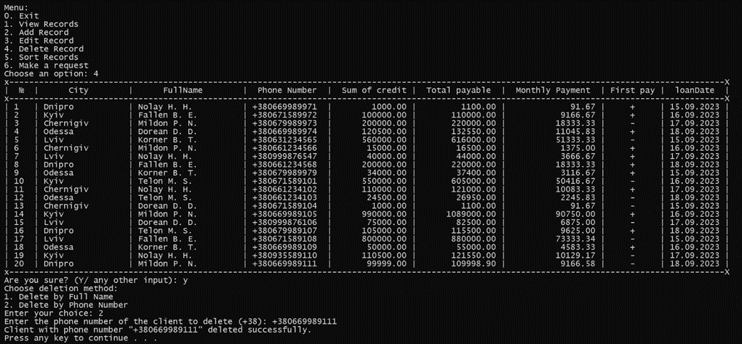
Видалення запису із файлу за номером телефону вкладника

Slide 16
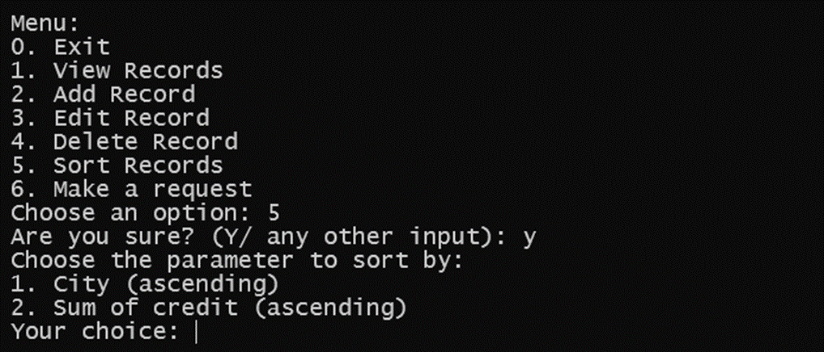
Сортування записів у файлі

Slide 17
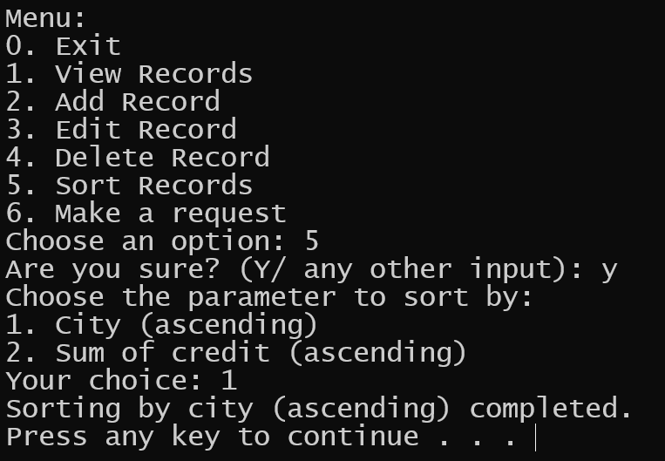
Сортування записів за містом

Slide 18
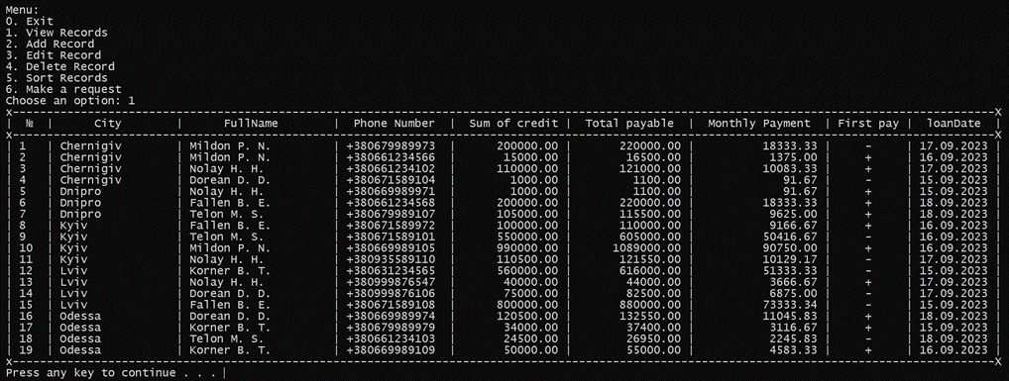
Відсортовані записи у файлі за містом

Slide 19
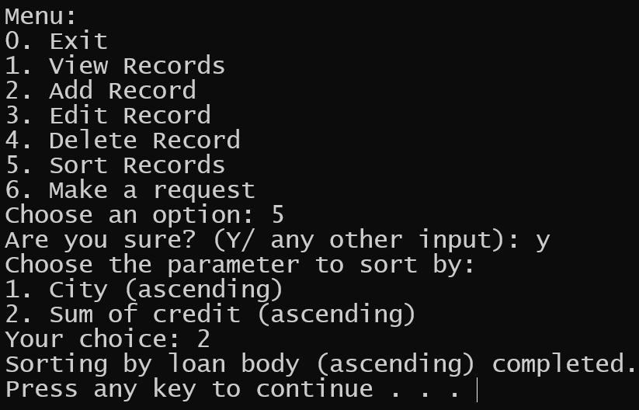
Сортування записів за сумою кредиту

Slide 20
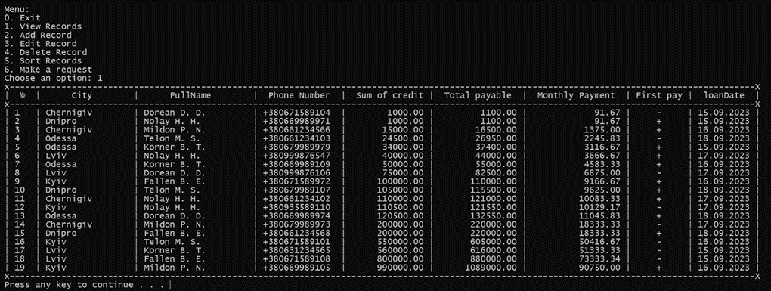
Відсортовані записи у файлі за сумою кредиту

Slide 21
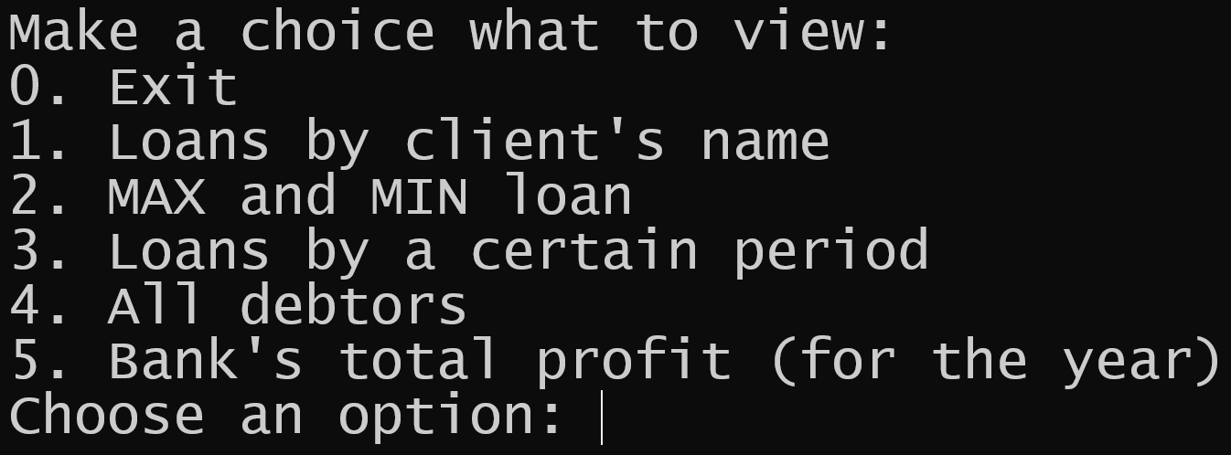
Під-меню запитів до файлу

Slide 22
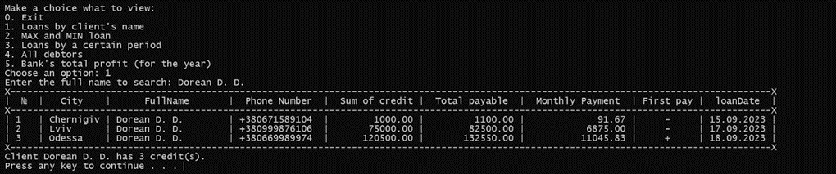

Пошук вкладників банку за ПІБ

Slide 23

Пошук максимального та мінімального кредиту у файлі

Slide 24
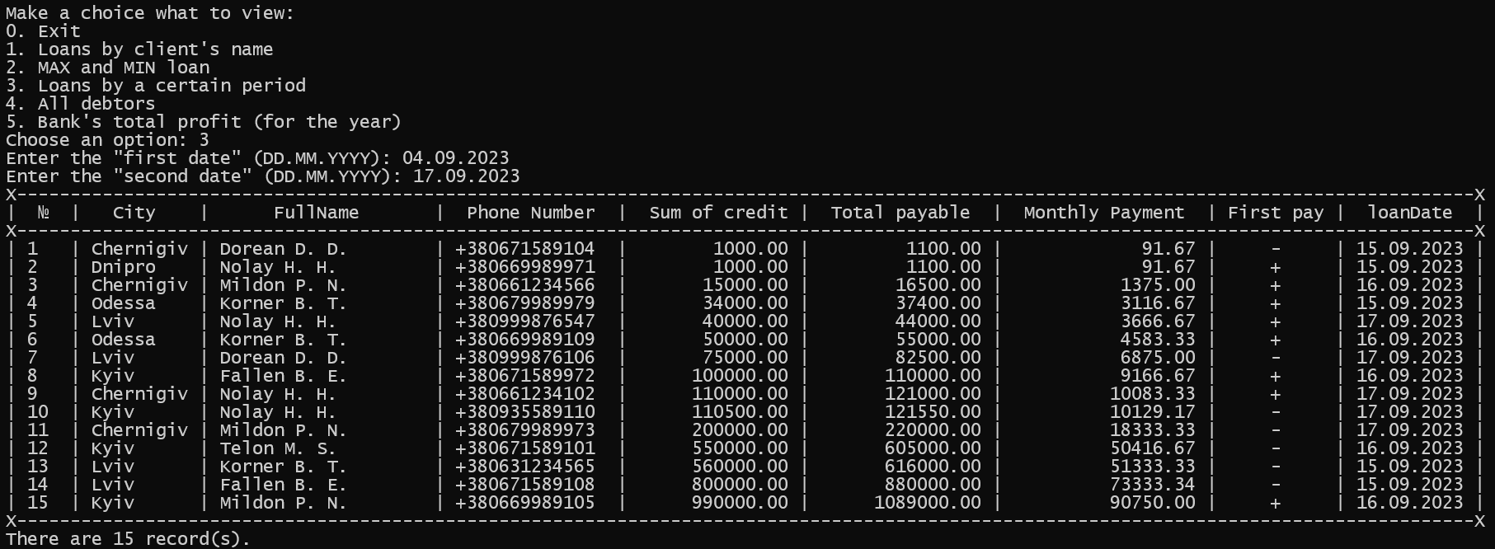
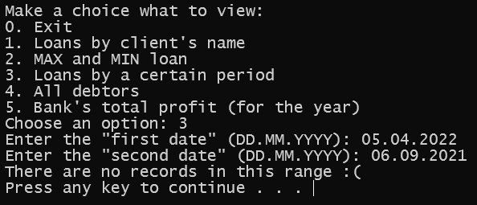
Перелік кредитів за визначений період

Slide 25
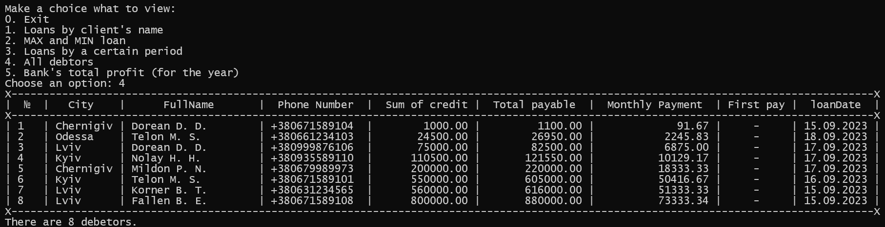
Вивід боржників банку

Slide 26

Вивід загального прибутку банку

Slide 27
Дякую за увагу!

